Slide 1
Здоров’я моєї шкіри залежить від мене
Виконав:
Учень 7 класу
Разумов Дмитро

Slide 2
Що таке шкіра
Шкіра – це перша лінія захисту нашого організму від впливу зовнішнього середовища. Головне призначення шкіри – захищати й оберігати внутрішні органи, забезпечувати їхню безпеку та здоров'я.

Slide 3
Шари шкіри
Основні шари шкіри включають епідерміс, дерма та підшкірний жировий шар:
Епідерміс:
Це зовнішній шар шкіри.
Складається з пластів клітин, які називаються кератиноцитами. Ці клітини містять білок кератин, який надає шкірі пружність і міцність.
Епідерміс також містить меланоцити, які виробляють пігмент меланін, що визначає колір шкіри.
Дерма:
Розташована під епідермісом.
Складається з тканин, які містять колаген і еластин, надаючи шкірі пружність і еластичність.
Дерма містить кровоносні судини, нервові закінчення, волосяні фолікули та сальні залози.
Підшкірний жировий шар:
Знаходиться під дермою.
Складається з жирових клітин, які слугують для зберігання енергії, теплоізоляції та захисту внутрішніх органів від ударів.

Slide 4
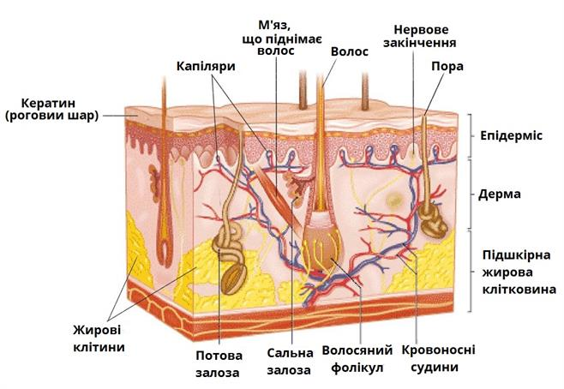

Slide 5
Типи шкіри
Існує кілька основних типів шкіри, і розрізнення між ними базується на рівні вироблення себуму (жирної речовини) та на наявності вологи. Основні типи шкіри:
Суха шкіра:
Характеризується відсутністю достатнього вироблення себуму, що призводить до недостатку природного зволоження.
Шкіра може бути шорсткою, дратівливою та схильною до роздратувань.
Вимагає інтенсивного зволоження та використання засобів з м'якими очищувачами.
Жирна шкіра:
Характеризується високим рівнем вироблення себуму, що може призводити до блиску та появи розширених пор.
Схильна до утворення акне, прищів та комедонів (чорних точок).
Вимагає регулярного очищення та використання нежирних, не комедогенних засобів.
Комбінована шкіра:
Характеризується тим, що різні частини обличчя можуть мати різний тип шкіри (наприклад, сухість на щоках та жирність на лобі, носі та підборідді).
Вимагає використання продуктів, які задовольняють потреби обох типів шкіри.
Нормальна (збалансована) шкіра:
Характеризується рівновагою між виробленням себуму та утриманням вологи.
Це ідеальний тип шкіри, де шкіра виглядає здорово, не схильна до сухості або жирності.
Важливо визначити свій тип шкіри для того, щоб обрати відповідні засоби догляду за шкірою. Також слід зауважити, що тип шкіри може змінюватися в залежності від факторів, таких як погода, вік, стан здоров'я та гормональні зміни.

Slide 6
Для чого потрібно доглядати за шкірою
Догляд за шкірою є важливим для забезпечення її здоров'я та добробуту. Ось декілька причин, чому догляд за шкірою є важливим:
Захист від зовнішніх факторів: Шкіра є первинним бар'єром між організмом та зовнішнім середовищем. Регулярний догляд допомагає утримувати цей бар'єр в ефективному стані, захищаючи від шкідливого впливу сонця, вітру, холоду та інших агресивних чинників.
Підтримання здоров'я: Догляд за шкірою сприяє збереженню її здоров'я, запобігаючи різним шкірним захворюванням, запаленням та іншим проблемам.
Збереження еластичності і пружності: Регулярний догляд допомагає утримувати шкіру еластичною та пружною, запобігаючи передчасному старінню.
Запобігання акне та прищам: Правильний догляд за шкірою допомагає утримувати пори чистими, запобігаючи утворенню акне та прищів.
Підтримання здоров'я волосся: Шкіра голови також потребує догляду, щоб забезпечити здоров'я волосся. Це включає в себе використання відповідних шампунів та засобів для догляду за волоссям.
Психологічний ефект: Догляд за шкірою може мати психологічний ефект, підвищуючи самопочуття та самовизначення.
Збереження краси і молодості: Догляд за шкірою сприяє збереженню краси та молодості, допомагаючи у підтримці здоров'я та гарного зовнішнього вигляду.

Slide 7
Шкірні хвороби
Недогляд за шкірою може призводити до різних шкірних проблем і захворювань.Приклади таких хвороб:
Акне (вугрі): Недогляд за шкірою може призвести до утворення комедонів (чорних точок), запалених прищів та інших форм акне.
Екзема: Неправильний догляд, використання агресивних засобів для чищення та алергічні реакції можуть сприяти розвитку екземи.
Сонячні опіки: Недостатній захист від сонця може викликати сонячні опіки, що може призвести до подразнень, обпікань та пігментації шкіри.
Себорейний дерматит (лупа): Недостатній догляд за шкірою голови може сприяти розвитку себорейного дерматиту, що виявляється лущенням шкіри та волоссям.
Раннє старіння шкіри: Недогляд та неправильний захист від сонця можуть сприяти ранньому старінню шкіри, з'явленню зморшок та втраті її еластичності.

Slide 8
Як доглядати за шкірою
Правильний догляд за шкірою включає кілька основних етапів, які допомагають підтримувати її здоров'я та красу. Нижче подані поради:
Очищення:
Використовуйте нежорсткий очищувач для обличчя, який відповідає вашому типу шкіри.
Мийте обличчя двічі на день (ранковий та вечірній догляд) та після важких фізичних вправ.
Уникайте гарячої води, оскільки вона може обсушувати шкіру.
Тонізування:
Використовуйте тонік, щоб відновити рівновагу pH шкіри та допомогти зменшити пори.
Вибирайте тоніки без алкоголю, якщо ваша шкіра схильна до сухості.
Зволоження:
Використовуйте зволожувач, щоб утримувати шкіру гладкою та зволоженою.
Вибирайте продукти, які відповідають вашому типу шкіри (суха, жирна, комбінована).
Захист від сонця:
Наносьте сонцезахисний крем з SPF не менше 30 перед виходом на сонце, навіть у хмарну погоду.
Повторюйте нанесення крему щонайменше кожні 2 години.
Живлення та здоровий спосіб життя:
Постійно підтримуйте здоровий спосіб життя, включаючи правильне харчування та достатню кількість води.
Уникайте паління та обмежуйте споживання алкоголю.
Правильний вибір косметики:
Вибирайте косметичні засоби, які відповідають вашому типу шкіри.
Періодично перевіряйте терміни придатності косметичних продуктів.
Навчання етапів догляду за шкірою:
Розберіть догляд за шкірою на окремі етапи: очищення, тонізація, зволоження та захист від сонця.
Додавайте до свого розкладу догляду за шкірою інші корисні процедури, такі як пілінг чи маски.
Регулярні консультації з дерматологом:
Проводьте регулярні візити до дерматолога для вивчення стану шкіри та отримання професійних порад.
Але треба враховувати свій тип шкіри та алергії(Якщо вони є) перш ніж використовувати якусь косметику та інші засоби.

Slide 9
Висновок
Догляд за шкірою є важливим аспектом збереження її здоров'я та краси. Шкіра може мати різні типи, такі як суха, жирна, комбінована, нормальна чи чутлива, і кожен тип вимагає специфічного підходу до догляду. Основні етапи догляду включають очищення, тонізацію, зволоження та захист від сонця.
Регулярний догляд допомагає запобігти різноманітним шкірним проблемам, таким як акне, сухість, подразнення, розтяжки та інші. Важливо враховувати індивідуальні особливості своєї шкіри та вибирати продукти, які відповідають її потребам. Регулярні консультації з дерматологом, а також здоровий спосіб життя, включаючи збалансоване харчування та відмову від паління, допомагають у підтриманні оптимального стану шкіри.
Отже, правильний догляд за шкірою допомагає не лише зберегти її здоров'я, а й підкреслити природну красу, підвищуючи самопочуття та самовизначення.

Slide 10
Дякую за увагу!

